Slide 1
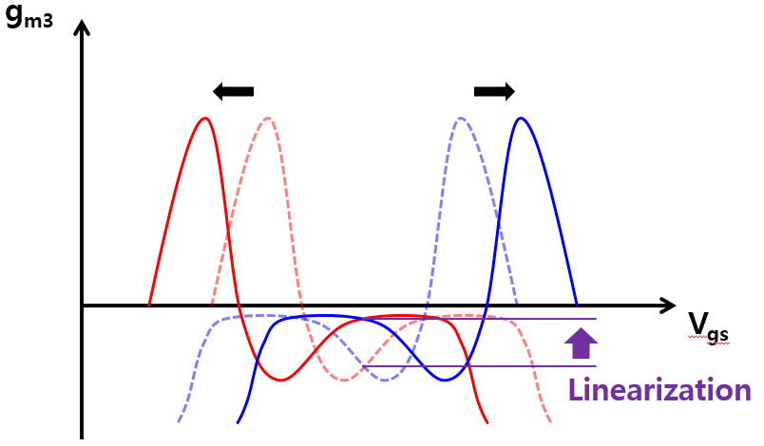
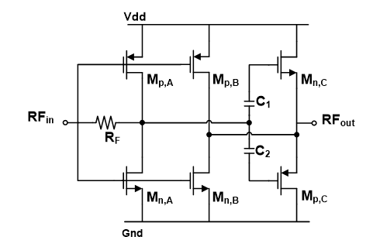
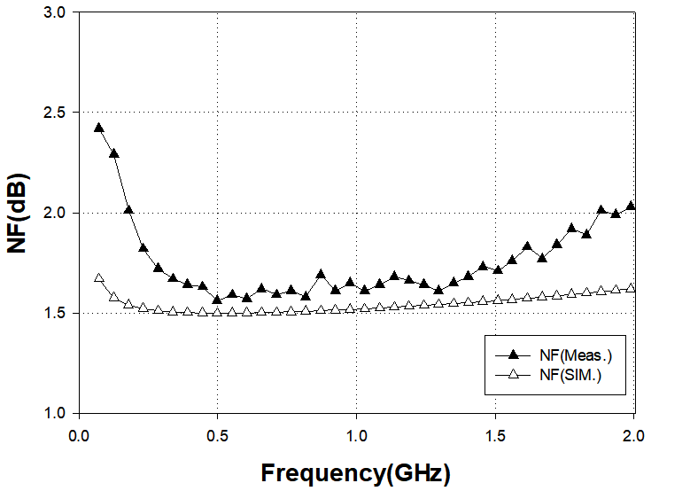
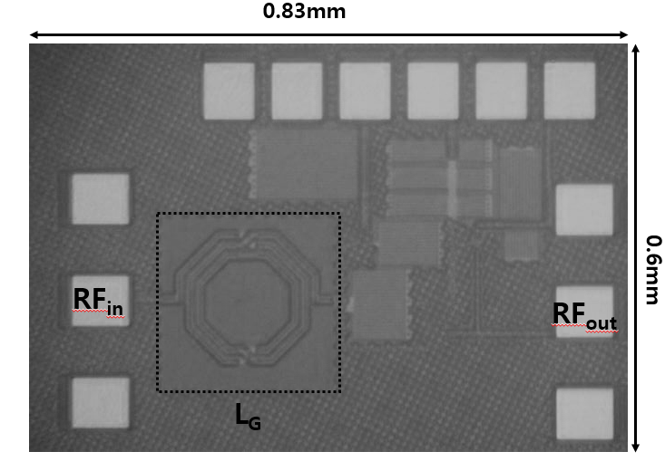
Low-Power, Linearity-Enhanced Low Noise Amplifier Using Wideband Resistive Feedback
제목, 저자, 소속 등 논문 정보
이경석, 임창우, 윤태열
Department of Electronic and Computer Engineering, Hanyang University
Introduction
A0 사이즈, IDEC 템플릿 이용, 자유 레이아웃
1.95 GHz (50 MHz ~ 2 GHz) 의 3 dB 대역폭에서 동작하는 선형성이 향상된 저전력 저잡음 증폭기에 대해서 연구하였다.
저항성 궤환 저잡음 증폭기의 상충 관계에 의해 저전력, 적절한 선형성을 충족시키기 어렵다.
본 기술은 저전력 선형화 기법을 사용한 저항성 궤환 저잡음 증폭기를 제안한다.
Circuit Design
서론
서술형 또는 요약형으로
2항목 이상
(a) 저항성 궤환 증폭기에 자기바이어싱 하여 수 μA로 적은 전력을 소모하여 자기 바이어싱 하였다.
인버터 구조의 NMOS와 PMOS의 문턱 전압이 인가된 바디 바이어스로 인해서 $g_{m3}$ 특성이 변화해 비선형성을 최소화한다.
push-pull 구조를 이용한 보상 회로를 포함시킨 구조 이를통해 2차 3차 상호변조 왜곡을 감소시킬수 있다.
(a)
(b)
본론
개념 및 기술, 회로 설계 및 제작, 칩 측정 결과 등 (예시)
구체적인 내용 작성
(c)
Result
Chip Photo
잡음지수는 3 dB 대역폭내에서 1.56 - 2.45 dB의 값을 가지며 이전 LNA들과 비교하여 개선됨.
IDEC MPW 삼성 65 nm 공정을 이용하여 제작한 제안된 LNA의 칩 사진이다.
결론
서술형 또는 요약형으로
2항목 이상
Conculsion
1.95 GHz (50 MHz ~ 20 GHz) 의 3 dB 대역폭, 이득은 12.84 dB, 잡음지수는 1.56 dB, IIP3는 1.95 dBm, 회로의 전체 전력 소모는 6.09 mW이다.
Acknowledgements
The chip fabrication and EDA tool were supported by the IC Design Education Center(IDEC), Korea.

